Slide 1
Районный Конкурс «Социальная Звезда»
МКУК Ордынская ЦБС Усть-Луковская сельская библиотека Вергун И.В.
2021г

Slide 2
Наша социальная звезда-этоКсения Бубенецкая человек очень активный и неравнодушный, веселый, добрый, ответственный,готовый прийти на помощь другим

Slide 3
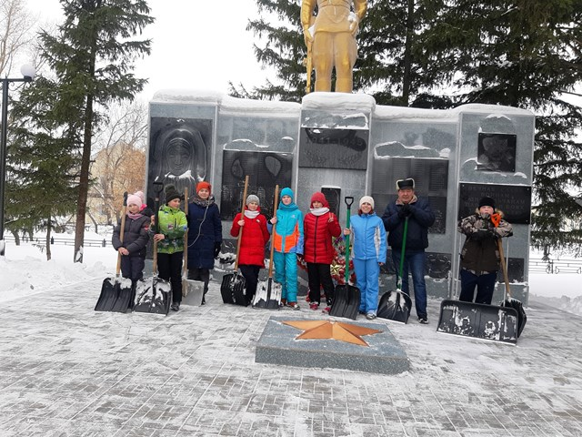
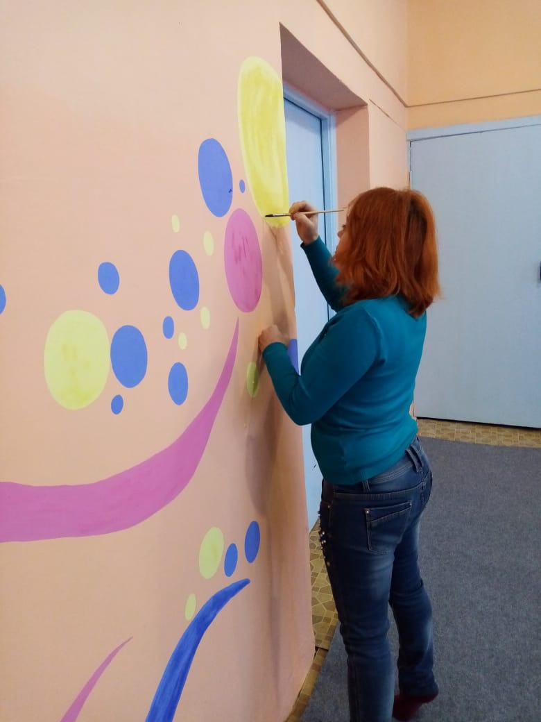
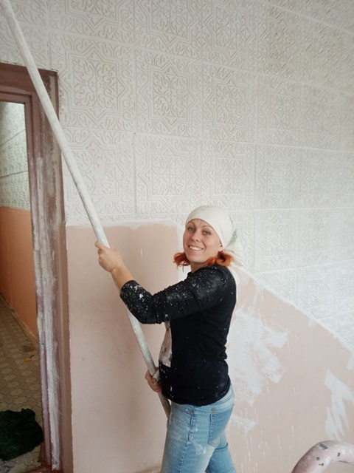

Slide 4
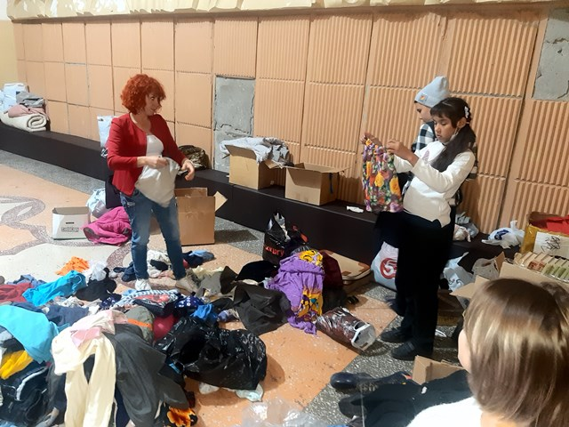
Она активно принимает участие в организация социальной помощи нуждающимся

Slide 5
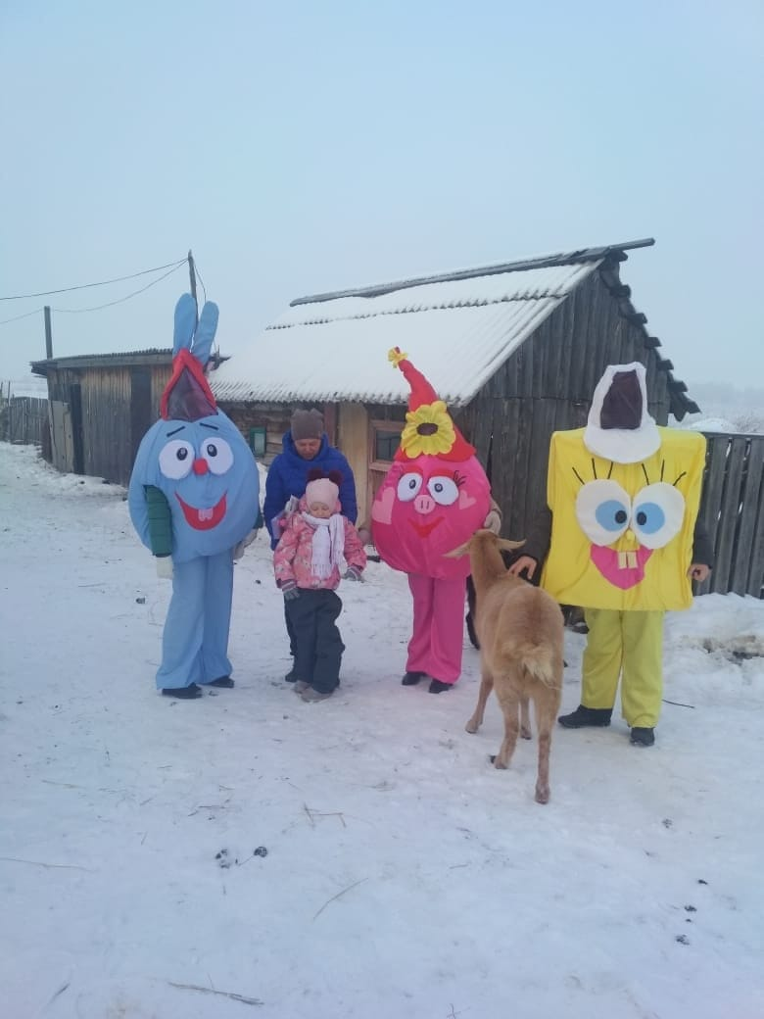
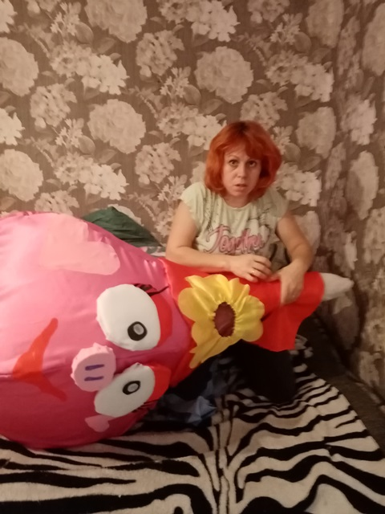
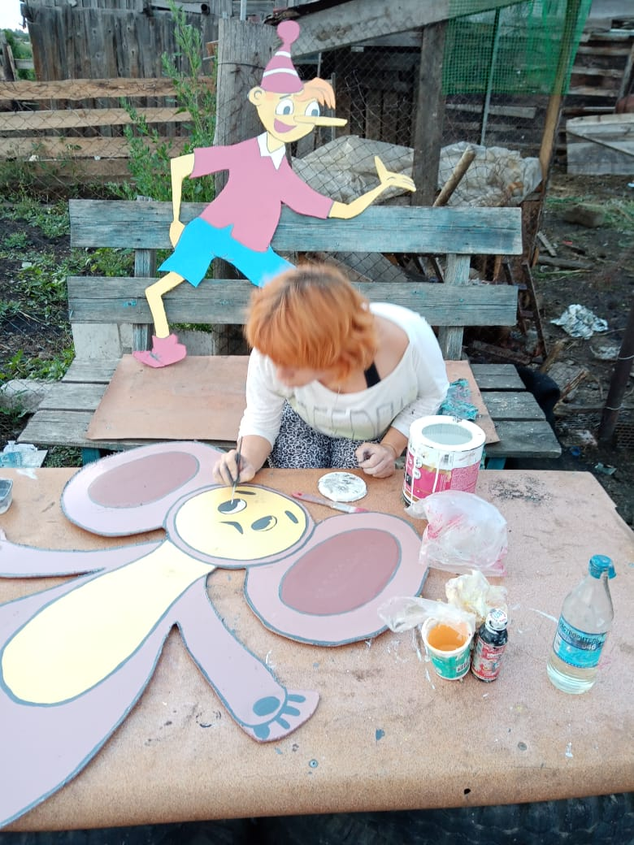
Ксения победитель конкурса Социально значимых стартапов «Территория общественных инициатив» «Пусть не смолкает детский смех», победитель конкурса «Лучший участник ТОС а «Удача» 2020г,

Slide 6
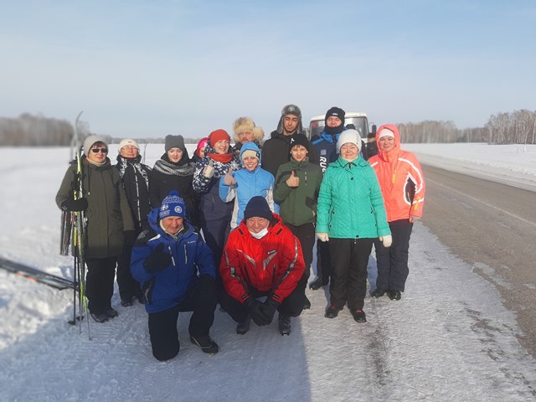
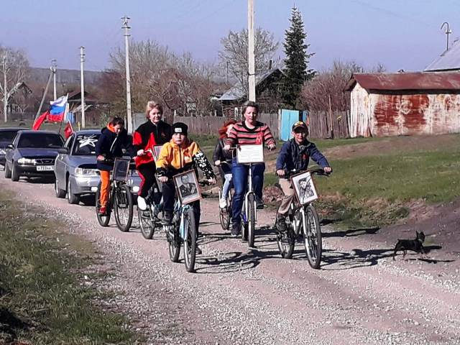
Она принимает активное участие во всех мероприятиях села и района

Slide 7
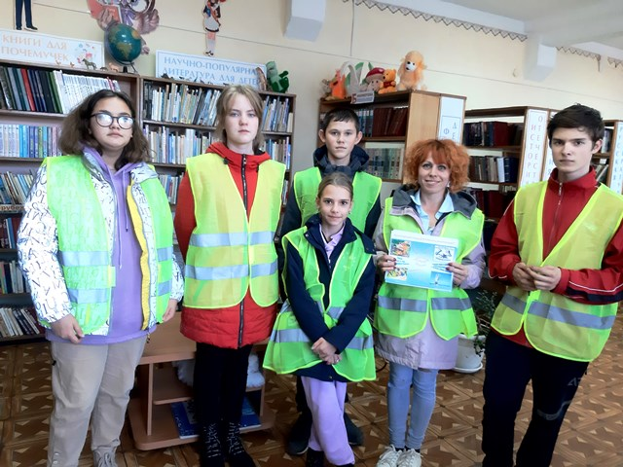
Ксения Сергеевна организовала отряд волонтёрского движения «ДОБРОволец»

Slide 8
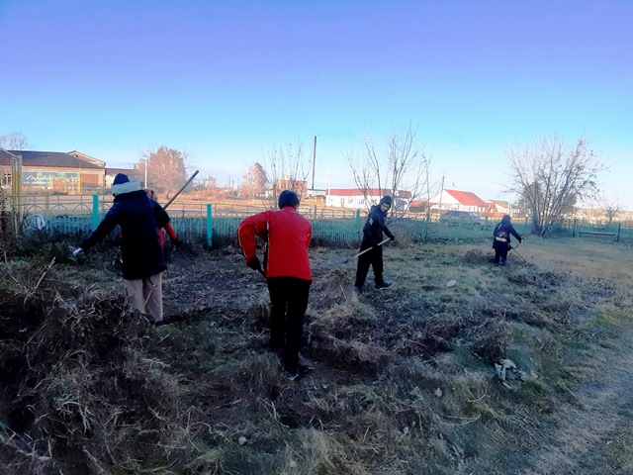
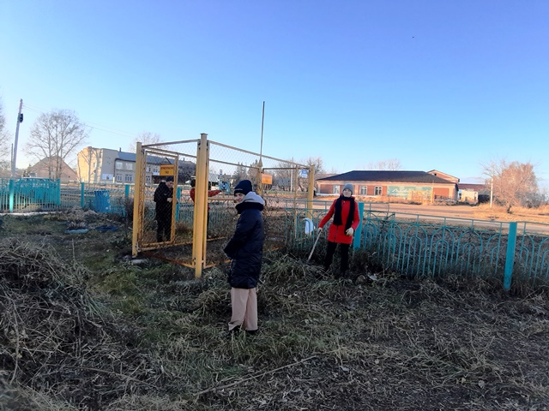
Акция «Чистое село»

Slide 9
Акция «Мы за здоровый образ жизни»

Slide 10
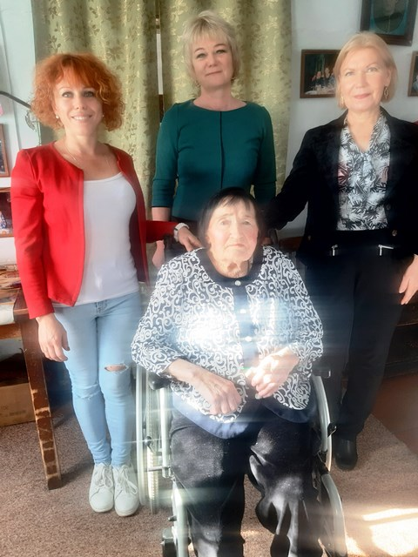
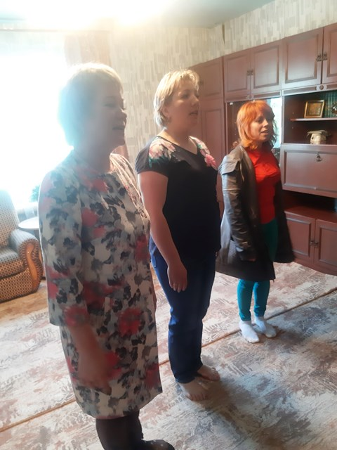
Ксения активный представитель женского совета, с Советом ветеранов принимает участие в поздравлении юбиляров пенсионного возраста

Slide 11
Ксюша принимает активное участие в соревнованиях клуба «Школа здоровья»

Slide 12
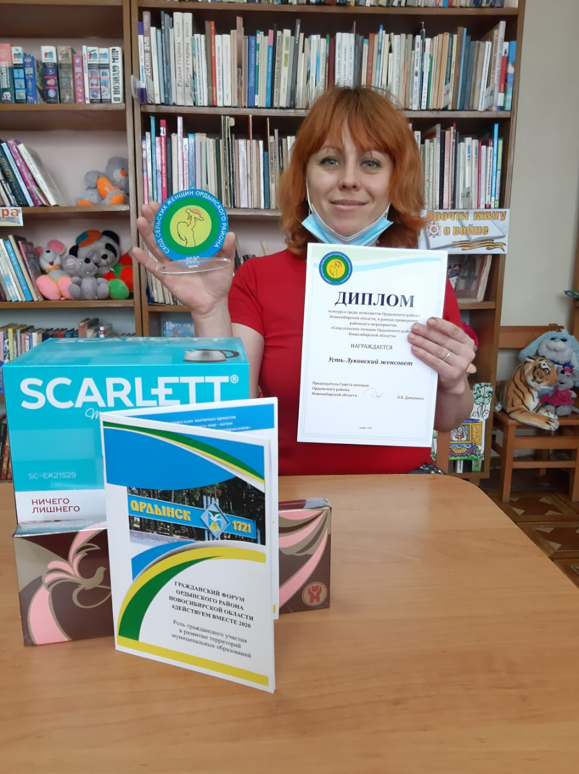
Участвовала в конкурсе женсоветов Ордынского района от Усть-Луковского женсовета в номинации «Селяночка» и выиграла памятные призы.

Slide 13
Благодарности участника конкурса

Slide 14
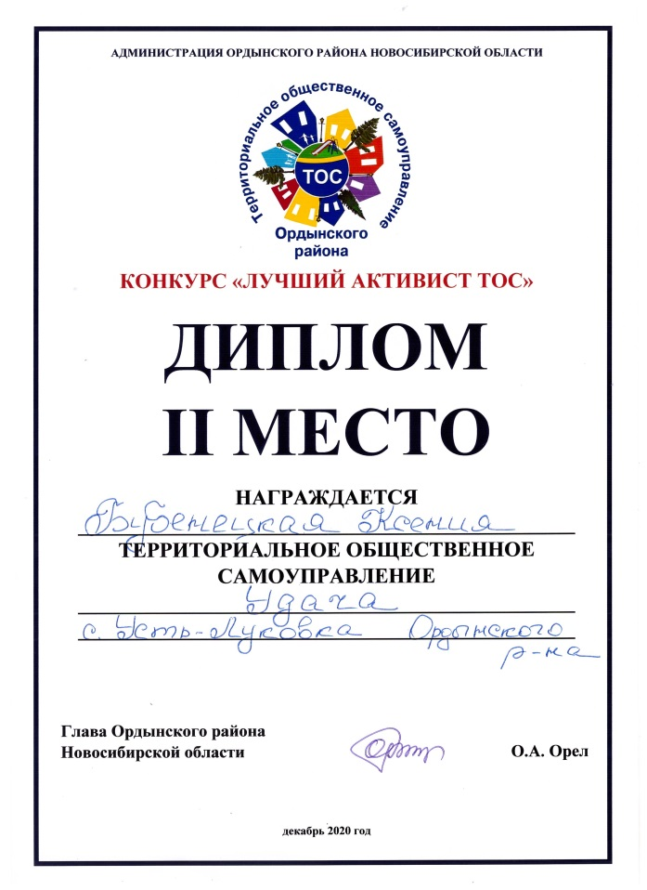

Slide 15
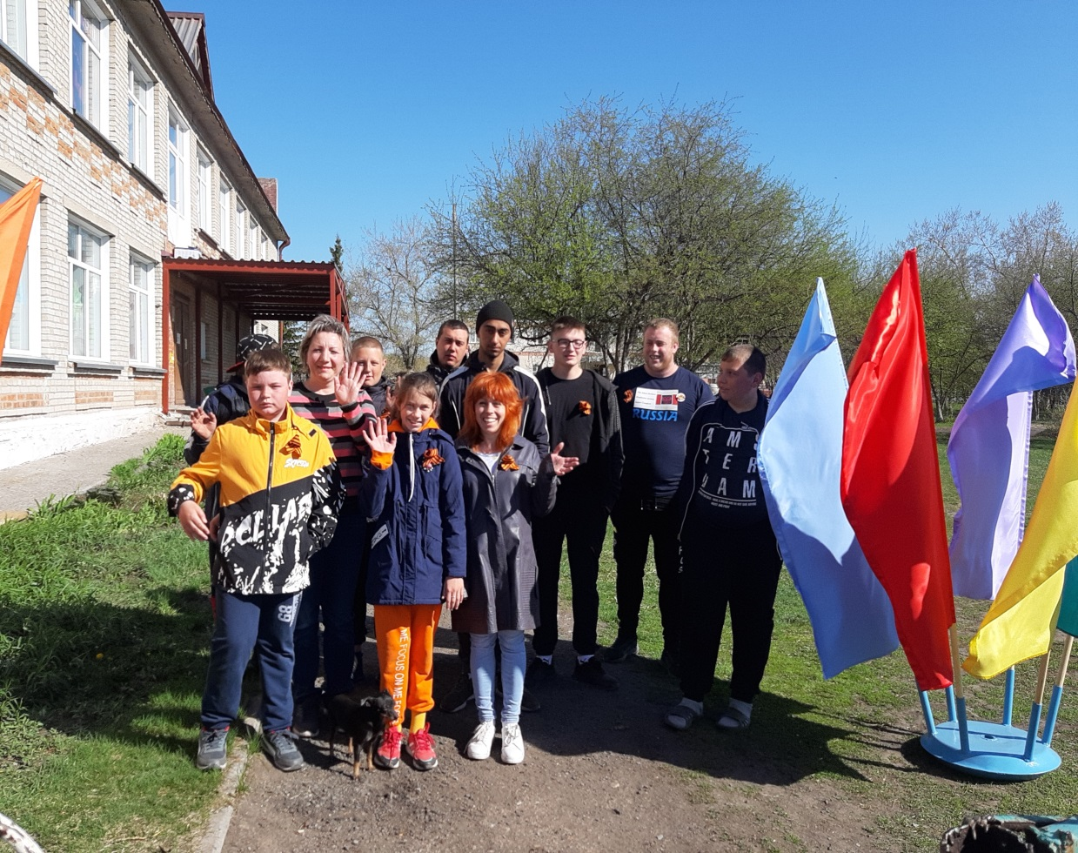
На таких людях, как Ксения Бубенецкая держится и процветает наше село.

